Slide 1
Trường Tiểu học Thắng Nhất
Môn: Toán
Bài: LÀM QUEN VỚI PHÉP CỘNG
DẤU CỘNG
(tiếp theo)

Slide 2
4
+
1
=
5
bốn cộng một bằng năm

Slide 3
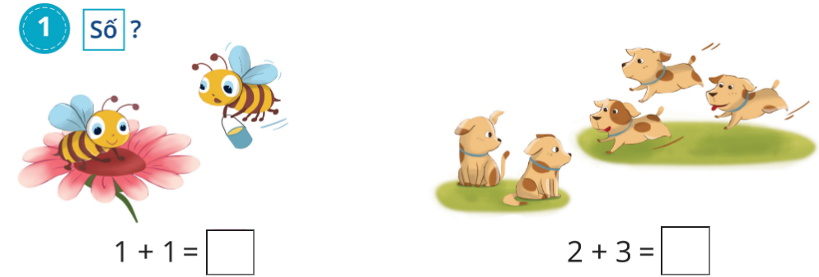
2
5

Slide 5
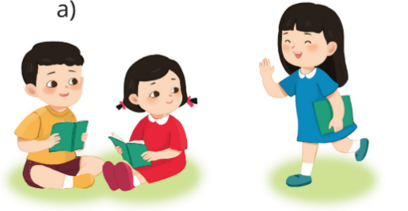
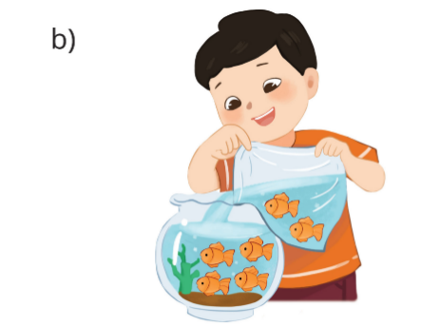
Xem tranh rồi viết phép tính thích hợp:
3
2
+
1
=
3
4
+
2
=
6

